Slide 1


ZOMI
高性能计算HPC
定义

Slide 2
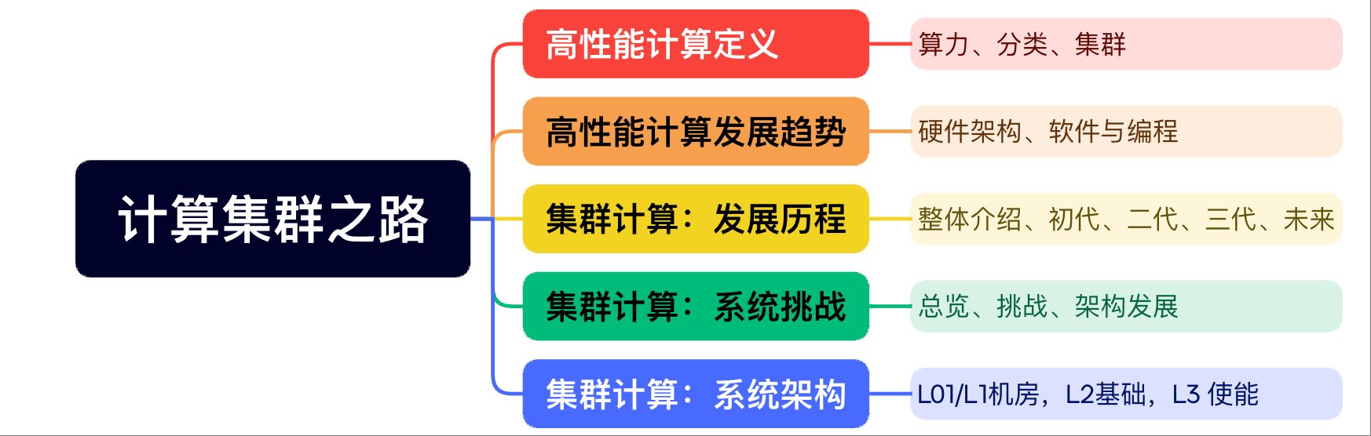
Content

Slide 3


Content

Slide 4
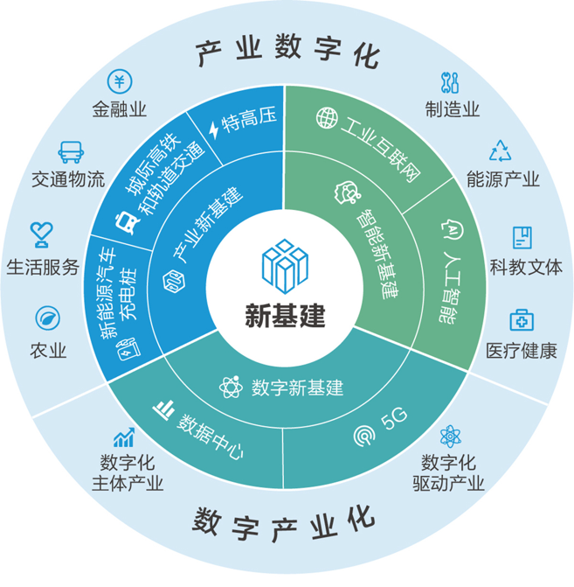
新基建，中国数字经济引擎的顶层规划
“数字经济不能建设在沙滩上”
习总书记2018年关于自主创新的重要讲话
掌握创新和发展主动权，促进中国产业迈向全球价值链高端。
掌握核心技术，加快推进国产自主可控替代
“要适度超前，布局有利于引领产业发展和维护国家安全的基础设施”
习总书记2022年4月26日主持召开中央财经委员会第十一次会议
要加强信息、科技、物流等产业升级基础设施建设，布局建设新一代超算、云计算、人工智能平台、宽带基础网络等设施，推进重大科技基础设施布局建设
新基建和数字经济
数字新基建（数据中心）和智能新基建（人工智能）

Slide 5

Content
什么是算力（算力单位、算力空间）
高性能计算（数值分析、并行计算）
集群计算（高性能计算中心、云数据中心、 AI 智算中心）

Slide 6
01
算力
Computational Power

Slide 7
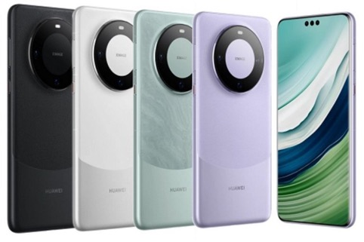

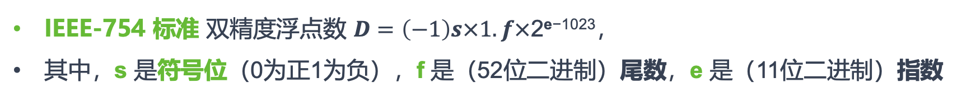
小知识：算力水平是如何衡量的？
FLOPS = FLoating point Operations Per Second，每秒浮点计算次数
HPC 一般数据类型 64位双字长精度（FP64），FLOPS一般采用FP64的算力水平来评估
Processors in Mate60 Pro | FP64 (双精度) | FP32 (单精度)
HiSilicon Kirin 9000 | 1,166GFLOPS | 2,332 GFLOPS
IEEE-754 标准 双精度浮点数 $D=\left(−1\right)s×1.f×\text{2}\text{e}\text{−1023}$，
其中，s 是符号位（0为正1为负），f 是（52位二进制）尾数，e 是（11位二进制）指数

Slide 8
小知识：算力水平是如何衡量的？
Name | Unit（单位） | Value | 中文描述 | 算力水平约等于多少部Mate40 Pro
Kilo FLOPS | KFLOPS | 10³ | 每秒一千次 | 0.000000001部
Mega FLOPS | MFLOPS | 10⁶ | 每秒一百万次 | 0.000001部
Giga FLOPS | GFLOPS | 10⁹ | 每秒十亿次 | 0.001部
Tera FLOPS | TFLOPS | 10¹² | 每秒一万亿次 | 一部Mate40Pro，1/12部XBOX
Peta FLOPS | PFLOPS | 10¹⁵ | 每秒一千万亿次 | 一千部（武汉超算，算力200P）
Exa FLOPS | EFLOPS | 10¹⁸ | 每秒一百京次 | 一百万部（深圳超算，算力2.5E）
Zetta FLOPS | ZFLOPS | 10²¹ | 每秒十万京次 | 十亿部
Yotta FLOPS | YFLOPS | 10²⁴ | 每秒十亿京次 | 一万亿部

Slide 9
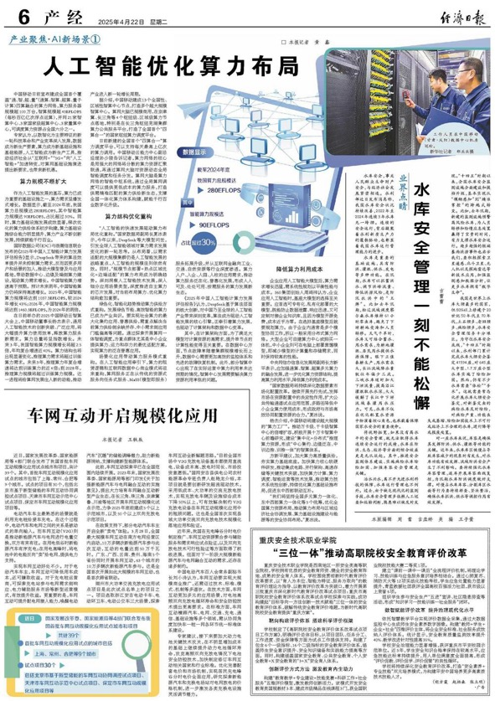
数字经济时代， 算力是国家间的核心竞争力
中国人均算力水平当前仅为美国的1/5，提升空间巨大；预计到2026年，中国算力市场将持平甚至超越美国。
工信部数据显示，截至2024年三季度末，中国算力总规模达268EFLOPS（每秒百亿亿次浮点运算，以FP32单精度计算），算力应用项目超过1.3万个，在用算力中心机架总规模超过880万架标准机架，算力总规模居世界前列。

Slide 10
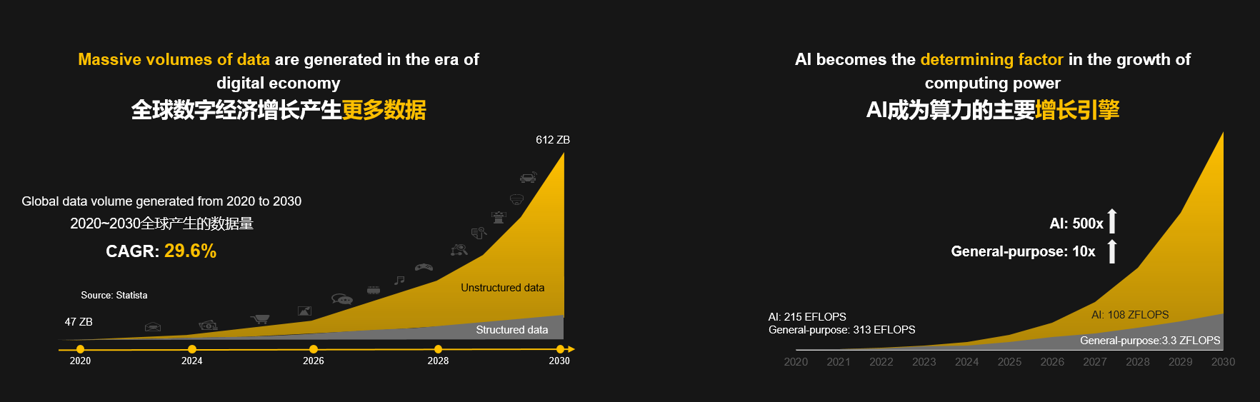
算力规模
1961年，AI之父 John McCarthy 提出：“算力服务将成为未来的公共基础设施”，同电话网络一样重要
2030年，全球产生数据量年均复合增长29.6%，通用算力需求将增长10倍，AI算力需求将增长500倍

Slide 11
02
高性能计算
HPC

Slide 12
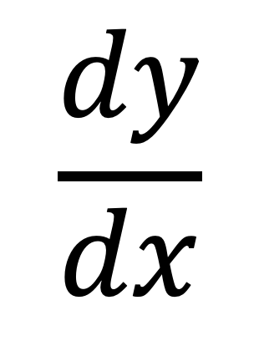
数值分析和并行计算
$$\frac{dy}{dx}$$

Slide 13
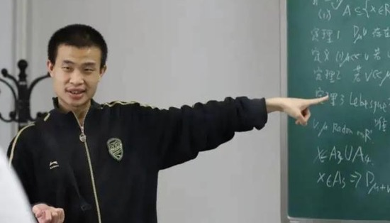
很多人知道韦神 但很多人不知道的是他的研究方向是N-S方程

Slide 14


Slide 15
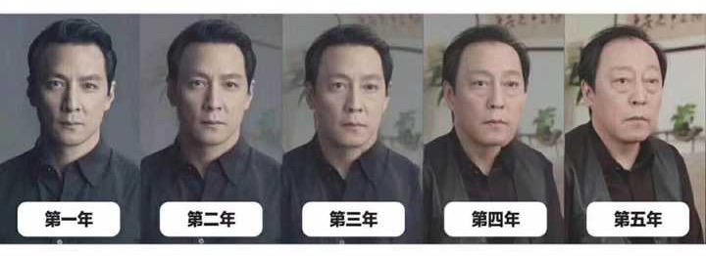

Slide 16
并发计算 vs并行计算
并发计算 Concurrent Computing：
是一种程序计算形式，在系统中，至少有两个以上的计算任务在同时运作，计算结果可能同时发生。并发概念强调的是单个处理器在单位时间内完成多个任务，类似“一个人同时吃三个馒头”
并行计算 Parallel Computing：
一般是指许多指令得以同时进行的计算模式。在同时进行的前提下，可以将计算的过程分解成小部分，之后以并发方式来加以解决。并行概念强调的是多个处理器同时完成多个任务。

Slide 17
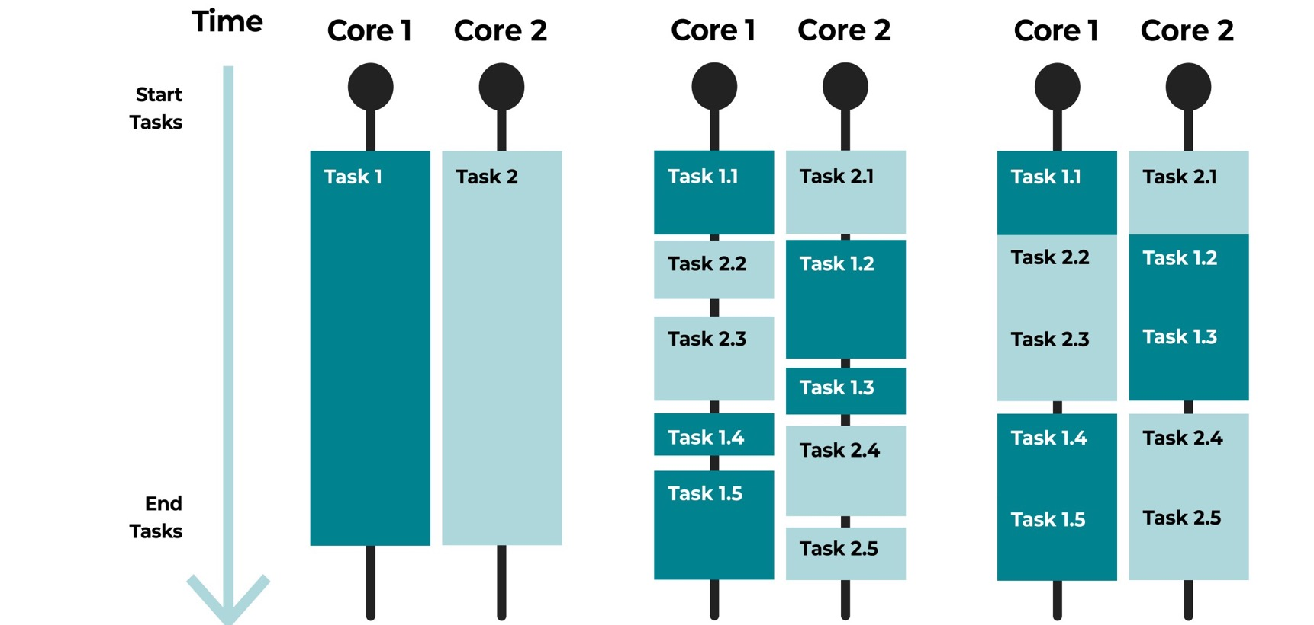
Parallel and
Concurrent
Parallel
Concurrent

Slide 18
03
集群计算
cluster computing

Slide 19
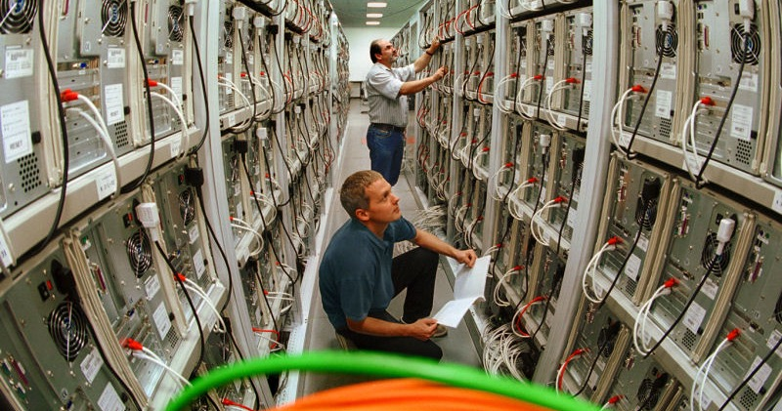
集群计算
计算机集群简称集群，是一种计算机系统， 它通过一组松散集成的计算机软件或硬件连接起来高度紧密地协作完成计算工作。
Notes:
算力集中的优势：
1、提供更灵活的服务：更方便的接入、更灵活的部署和配置、更多的服务粒度和等级；
2、服务提供商的便利：更容易地变更和改进服务，加速应用的TTM迭代；
3、快速引入硬件创新：各种新型的DSA硬件加速器可以快速地被封装在明确定义好的接口和API之下；
4、超大规模集约效应：提升资源利用率，降低应用服务的单位用户运行成本；
5、统一有力的实体控制：更好地管理服务器和存储设备，确保服务等级SLA；
6、信创&安可的优势：信息技术应用创新的便利性，安全可信的坚韧性。

Slide 20
集群计算
集群是一个完整系统，而非多个计算机系统，可以被看作是一整台计算机（类似于“蚁群”/“蜂群”社会系统），是主要的算力基础设施建设方式。
Notes:
算力集中的优势：
1、提供更灵活的服务：更方便的接入、更灵活的部署和配置、更多的服务粒度和等级；
2、服务提供商的便利：更容易地变更和改进服务，加速应用的TTM迭代；
3、快速引入硬件创新：各种新型的DSA硬件加速器可以快速地被封装在明确定义好的接口和API之下；
4、超大规模集约效应：提升资源利用率，降低应用服务的单位用户运行成本；
5、统一有力的实体控制：更好地管理服务器和存储设备，确保服务等级SLA；
6、信创&安可的优势：信息技术应用创新的便利性，安全可信的坚韧性。

Slide 21
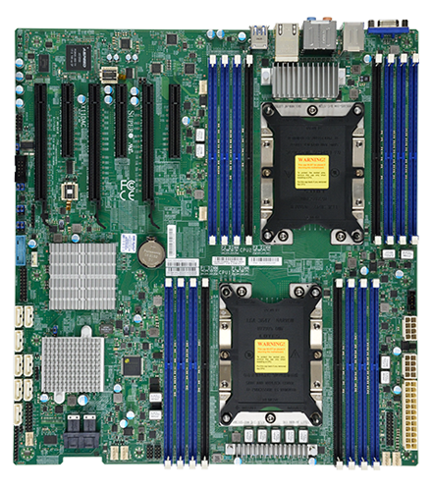
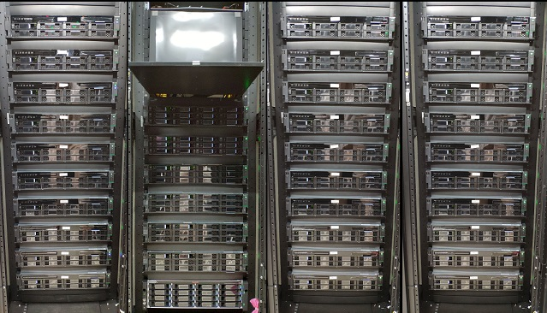
算力基础设施建设
从分层堆叠走向集群全栈优化，达成规模系统最优。

Slide 22

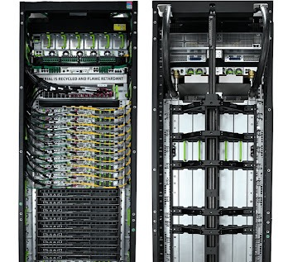
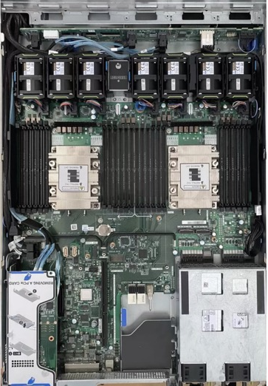


传统DC中服务器部署形态
人工连线耗时长，故障率高，施工维护复杂；风冷为主，系统能效差
计算、散热、电源网络松耦合集成，算力利用率低，算力密度低
服务器主板
服务器节点
标准服务器机柜内堆叠
Cloud
标准公有云—计算服务器 1U4P
大数据
数据服务器节点 2U2P
高密
HPC服务器节点 2U4P
AI服务器
AI服务器节点 Atlas 800
4CPU+8NPU

Slide 23
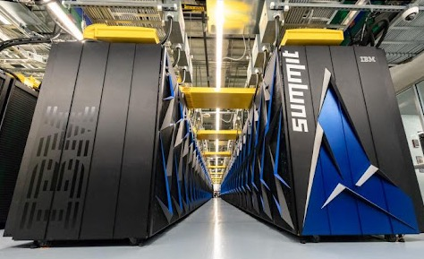
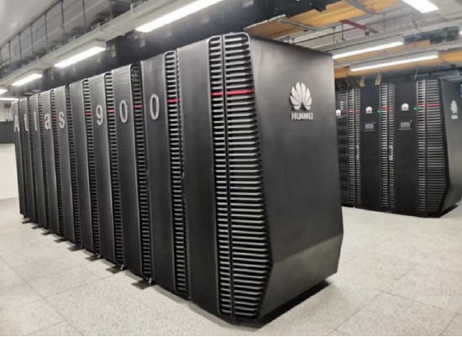
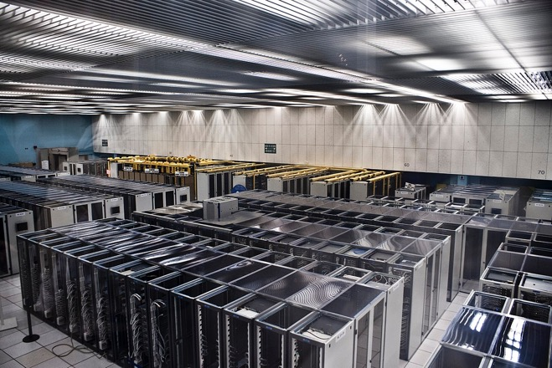
集群计算规模应用的场景
高性能计算中心
人工智能计算中心
云数据中心

Slide 24
集群计算规模应用的场景：计算中心
专用：面向特定计算需求的高性能并行计算。面向国防、科研等重算力超算场景，以及人工智能大模型训练场景，算力和功耗惊人，体系架构专为特定应用算力摸高定制优化。
高性能计算中心
人工智能计算中心

Slide 25
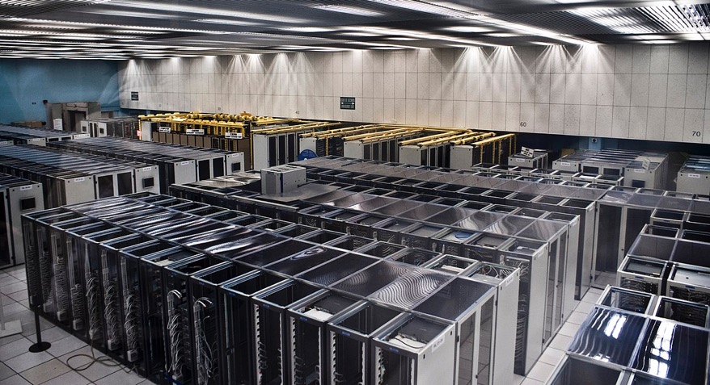
集群计算规模应用的场景：数据中心
通用：面向通用计算的大规模并发处理。面向大众商用，提供互联网IT服务，并行处理规模惊人，计算相对简单，强调高性价比和高兼容性，对可靠性、可用性、可服务性（RAS）要求高。
云数据中心

Slide 26

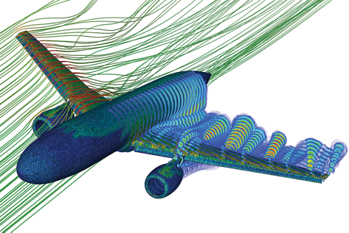
高性能计算
衡量和体现国家科技核心竞争力和综合国力重要标志，各国公认支撑科学技术发展战略技术。
计算是科研的三大范式之一，科研三大范式：理论、实验、计算。
算天
算地
算人
算物
Source: EHT Collaboration
Source: Nvidia
人类第一张黑洞照片
全球水循环变化
生命科学
战略装备

Slide 27
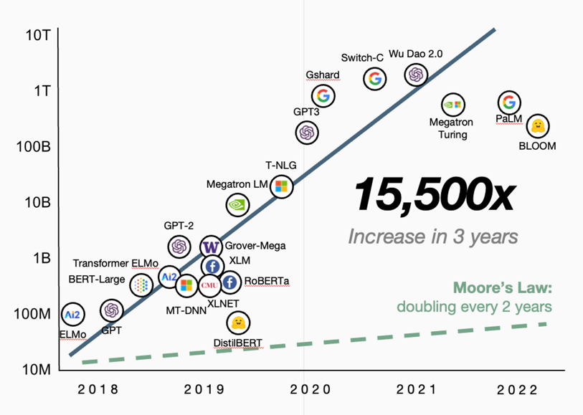
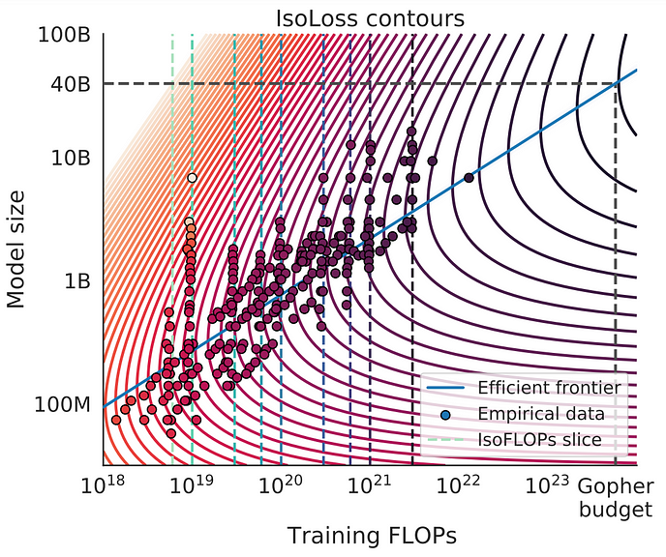
人工智能计算
AI成为新形势下中美科技竞争的新赛道，大数据+大模型 驱动 训练&推理 智能算力爆发增长
大模型算力需求每2年增长750倍 vs 硬件算力供给按摩尔定律每2年仅增长3倍
基于FFN前馈神经网络+Attention注意力机制的Transformer通用大模型架构

Slide 28
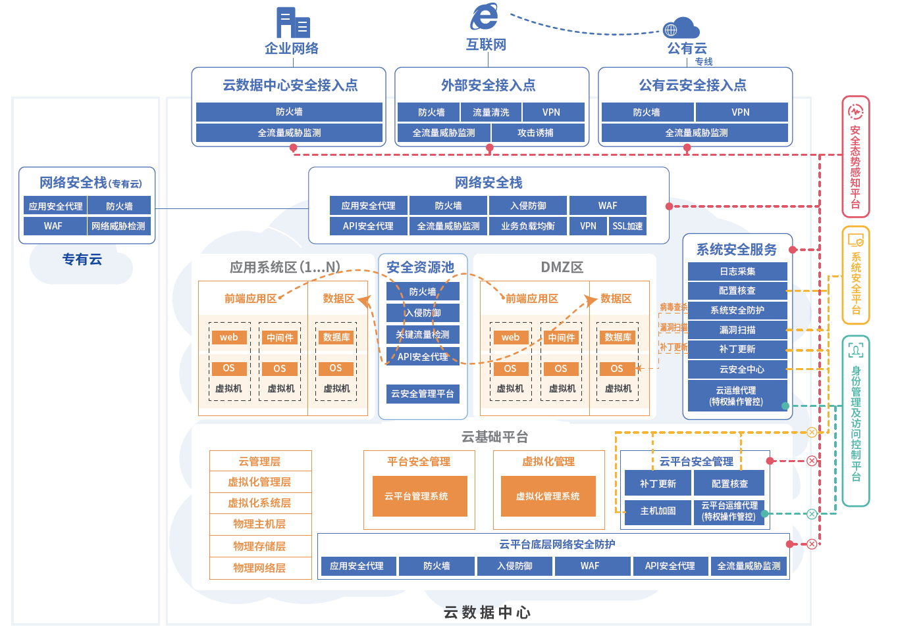
云数据中心
特点：高并发通用云计算
资源按需分配：资源全面虚拟化，不同粒度按需弹性分配
服务无处不在：服务通过网络公开，随时随地接入/控制
绿色节能：降低能耗、提高算效、降低OPEX
集约化建设：降低TTM和CAPEX

Slide 29
三类计算集群的主要区别
集群类型 | 应用目的 | 数据类型 | 计算特征 | 网络特征 | 存储特征
HPC高性能计算中心 | 国防科研 | FP64双精度 | 重算力，密集计算，高并行 | 密集通信（每个应用流量特征不同，部分可隐藏） | 密集&复杂IO
AI人工智能计算中心 | AI训练推理 | FP16半精度 BF16/FP8/FP4 FP32全精度 |  | 密集通信（部分可隐藏） | 密集IO（按节奏迭代）
云数据中心 | 互联网云计算 | INT32整型 FP32全精度 | 通用计算，高并发 | 分散通信 | 分散/密集IO

Slide 30
总结与思考

Slide 31
Summary
三类集群计算中心的区别：超算&智算中心为高并行计算，云数据中心为高并发计算
超算中心：国之重器，主要进行FP64双精度的HPC高性能并行计算
智算中心：智算利器，主要进行FP16半精度大模型并行训练和集中推理
云数据中心：互联网云计算基座，主要进行整形和FP32全精度的高并发通用计算

Slide 32
Summary
集群计算是主要的算力集成设施建设方式，像水厂、电厂一样
算力基础设施建设，从 分层堆叠 走向 集群全栈优化，达成规模系统最优

Slide 34
引用与参考
https://zhuanlan.zhihu.com/p/683671511
PPT 开源在：https://github.com/chenzomi12/AIInfra

